Slide 1
Mardi 2 juin

Slide 2
Grammaire
Activités sur les phrases
Trace écrite la nature des mots à relire
Fiche complémentaire : « nature des mots à découvrir en CE2 »
Faire fiche nature de mots à classer
Mots fléchés la classe des mots

Slide 3
Lecture
L’assassin habite à côté
Relis le livre et réponds au questionnaire en rédigeant des phrases (à renvoyer à la maîtresse)

Slide 4
Production écrite
La ponctuation dans le dialogue (1 exercice à faire GCB)
Imagine une petite histoire avec l’image du hérisson, qu’a-t-il bien pu lui arriver ?

Slide 5

Mathématiques –
Revoir la technique de la multiplication posée à deux chiffres.
https://lesfondamentaux.reseau-canope.fr/discipline/mathematiques/operations/multiplication-par-un-nombre-a-plusieurs-chiffres/multiplier-par-un-nombre-a-2-chiffres.html
2. Exercice 1 et 2 page 83.
3. Bonus pour ceux qui veulent : énigme page 83

Slide 6
Espace
Les espaces ruraux dans le monde
Faire les fiches et s’aider des corriger pour remplir la trace écrite

Slide 7
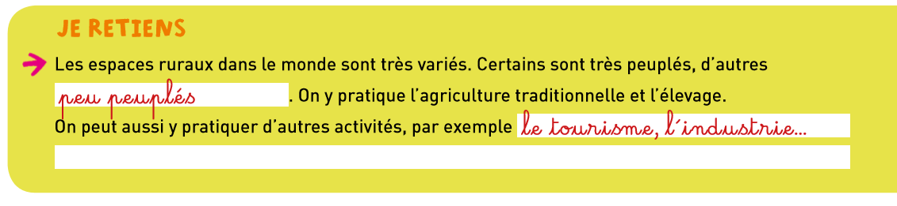
Espace
Les espaces ruraux dans le monde

